Slide 1
スライド
森谷 亮太
開始日：9/11
終了日：9/14

Slide 2
やったこと
プログラムの、ファイル入力の機能について学んだ
データの扱いについて考えた
Notes:
データの扱いは、以前議論

Slide 3
やったこと
3. 学習の機能について学んだ
Notes:
概要

Slide 4
プログラムの、ファイル入力の機能について学んだ
入力がわからなければ、２の学習機能がわからない
Notes:
理由

Slide 5
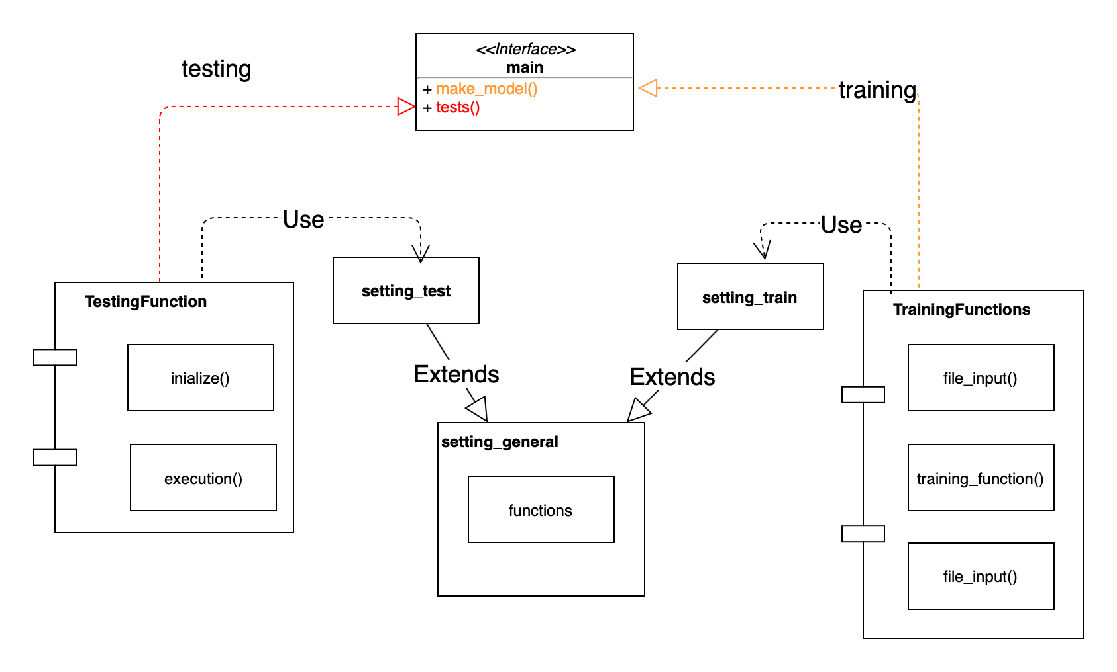
ファイル入力の機能について学んだ file_input()
設計図

Slide 6
1. ファイル入力の機能について学んだ file_input()
動画ファイル（複数）を読み込む
１つの動画を、108,000要素の一次配列(Numpy形式)に変換。
ラベルは必ず[1,0,0,0]にする。
Notes:
概要

Slide 7
1. ファイル入力の機能について学んだ file_input()
動画ファイル（複数）を読み込む
１つの動画を、108,000要素の一次配列(Numpy形式)に変換。
ラベルは必ず[1,0,0,0]にする。
Notes:
概要

Slide 8
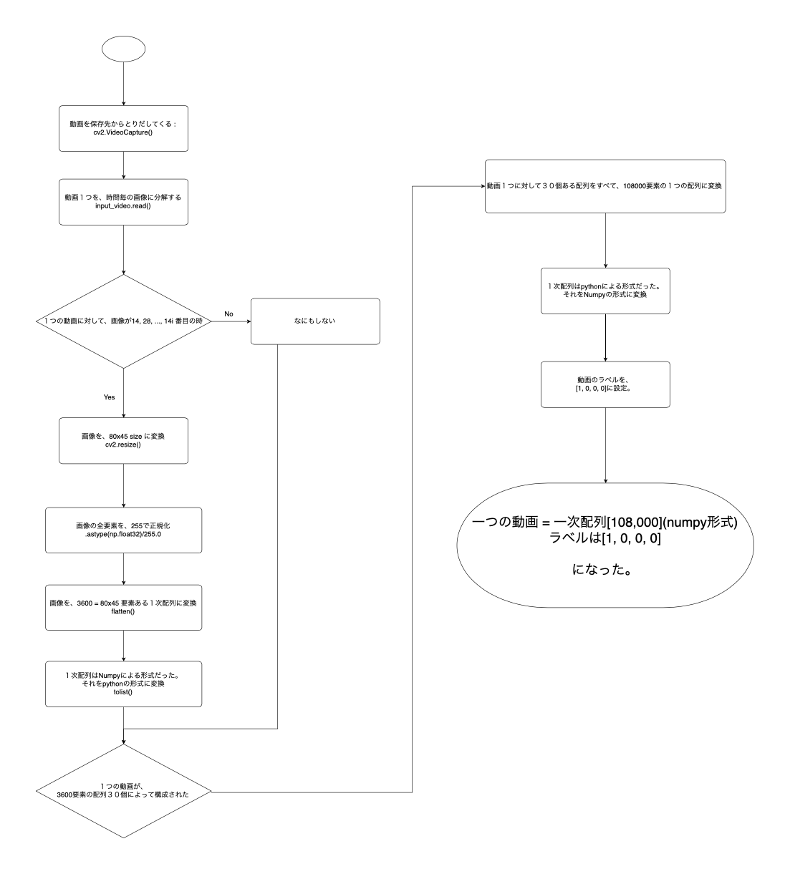
ファイル入力の 機能について 学んだ
Notes:
フローチャート

Slide 9
変更した点
変数名を解りやすく変更
変数名は機能に着目して、複数に分解
初期化の冗長性をコメントアウト
返り値の見直し
Notes:
コマンドラインから、コードの紹介

Slide 10
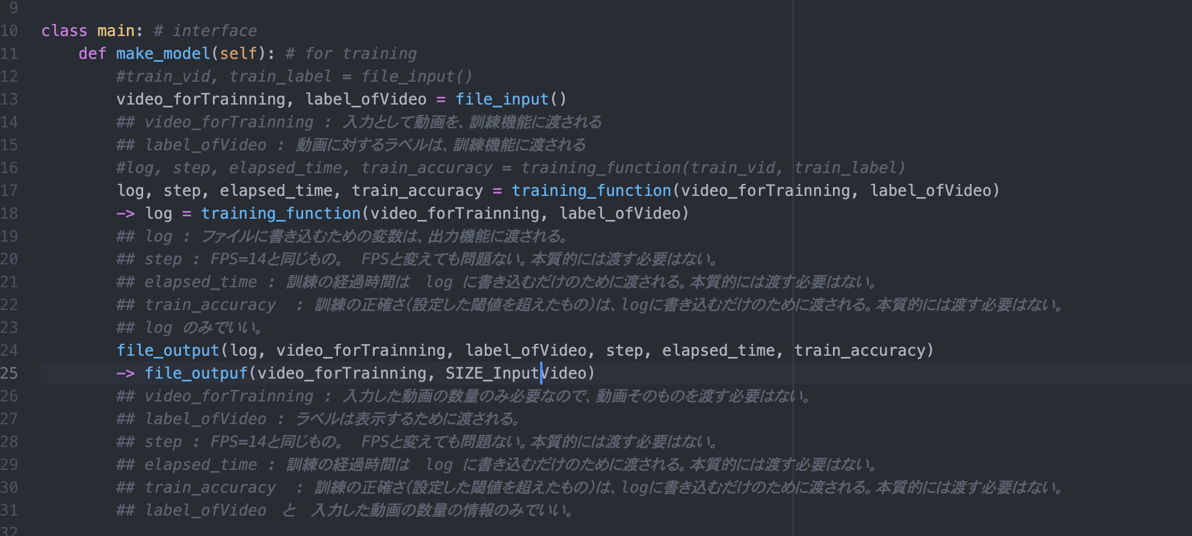
2.データの扱いについて考えた
Notes:
矢印は次変更する場合、変えたい場所

Slide 11
2.データの扱いについて考えた
file_input() : 動画と、動画それぞれに対応するラベルとってくる。-> 動画とラベルを持つ構造体一つにしたい。
training_function() : 上から得られた動画の情報を使って、CNNモデルを作成。そのモデルを使って訓練。モデルは/model/年月日時間.ckptという形で、この機能において保存されている。
file_output() : 実行のログを書き出しているだけ。モデルの保存に関することは一切行っていない！

Slide 12
2.データの扱いについて考えた
以前行った機能分解は、プログラムを理解が乏しい分解となっていた。機能分解作業に関して改善可能。
データの扱いに関しても改善できそう。（とりわけ、動画サイズの受け渡しなど。データを小さくしたり、参照渡しするように変更すれば実行時間短縮につながる）
Notes:
次のページに例

Slide 13
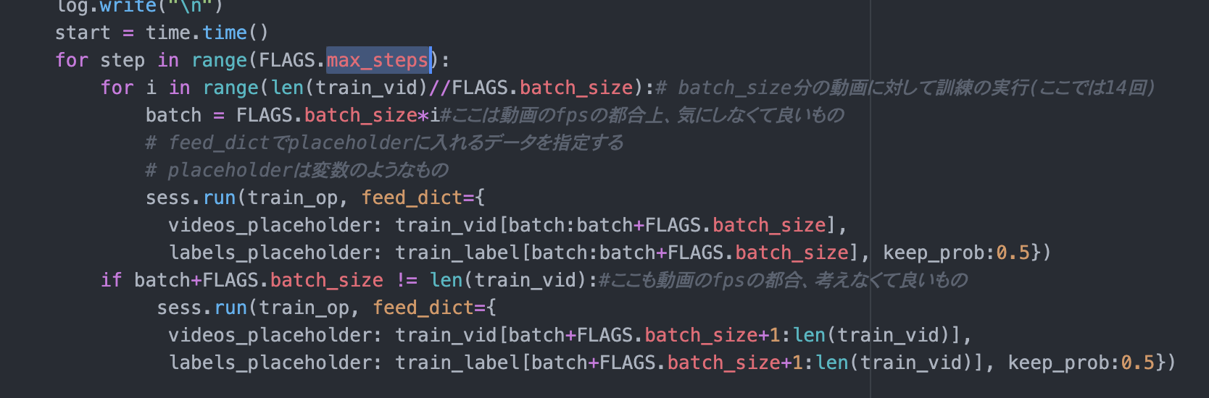
2.データの扱いについて考えた
Notes:
こういうところとか

Slide 14
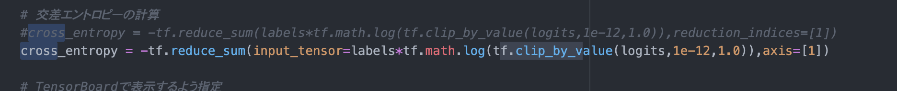
3. 学習の機能について学んだ
誤差関数クロスエントロピー の計算が間違っている可能性がある。<- 新村(p.78)から参照。
Notes:
平均値になっていない。つまりクロスエントロピー による各要素に関する差を、全て足し合わせたものになっている。

Slide 15
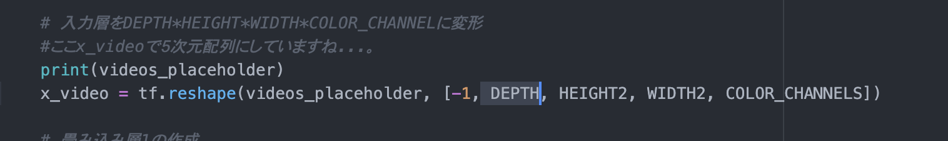
3. 学習の機能について学んだ
X_video : 畳み込みのためのフィルタ
tf.reshape() : {バッチサイズ、枚数のこと（３０）、画像の縦サイズは４５、画像の横サイズは８０、RGBである情報}。
Notes:
バッチサイズが−１の理由が分かっていない。

Slide 16
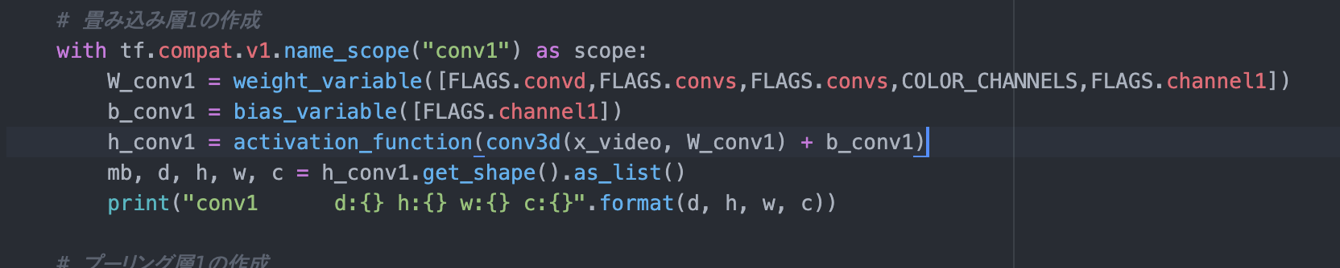
3. 学習の機能について学んだ
Notes:
Conv3d() という畳み込みを実装するもので使っている。

Slide 17
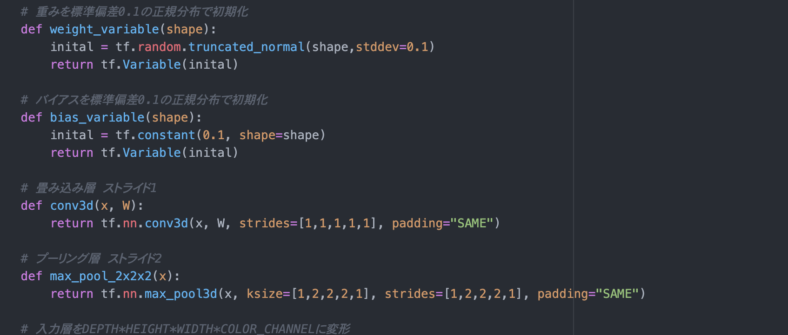
3. 学習の機能について学んだ
Notes:
Conv3d() という畳み込みを実装するもので使っている。

Slide 18
3. 学習の機能について学んだ
Conv3d() : ストライドに関して、それぞれの要素について１ずらしている。
SAME：畳み込み前後で画像サイズを変えない。
対応
Notes:
ストライドが１でいいのかについては、わからない

Slide 19
３学習の機能について学んだ
プーリングの概念については解らなかった
入力は１次元の配列なのに、学習機能においては５次元データを扱っていることについて解らなかった。

Slide 20
次にやろうと思っていること
ポスター作成を通して、研究を考える
Tensorflowの知識を深める

